Slide 1

재난대비 안전 교육 · 저학년
자연재난, 이렇게 해요
지진·태풍·폭염
Notes:
[도입 · 5분] 표지를 보여 주고 질문으로 생각 열기

Slide 2

생각해 볼까요?
땅이 흔들리면 어떻게 할까요?
Notes:
[도입 · 5분] 표지를 보여 주고 질문으로 생각 열기

Slide 3
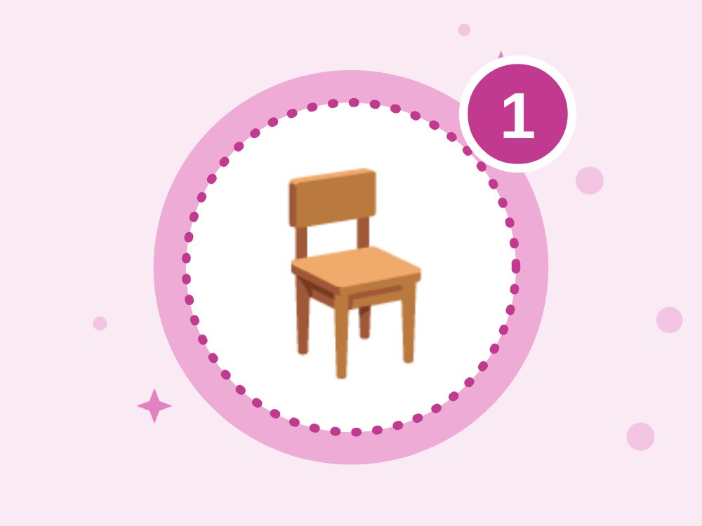
1
지진
책상 밑으로, 머리를 보호해요
Notes:
[전개 1 – 핵심 약속 · 10분] 지진 · 태풍·호우 · 폭염를 그림과 함께 하나씩 알아보기
진행 팁: 흔들림이 멈추면 계단으로 넓은 곳에 가요.

Slide 4
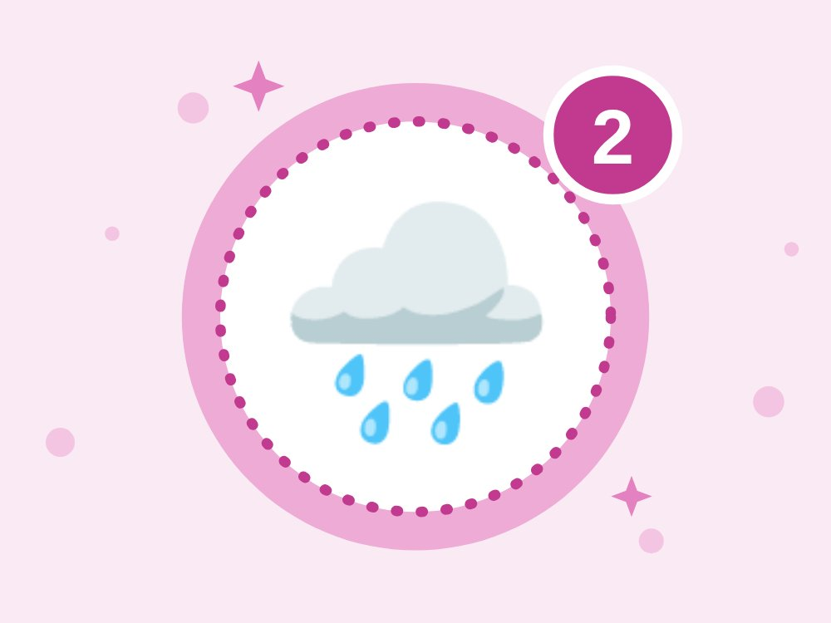
2
태풍·호우
밖에 나가지 않고, 물가에 가지 않아요
Notes:
[전개 1 – 핵심 약속 · 10분] 지진 · 태풍·호우 · 폭염를 그림과 함께 하나씩 알아보기

Slide 5
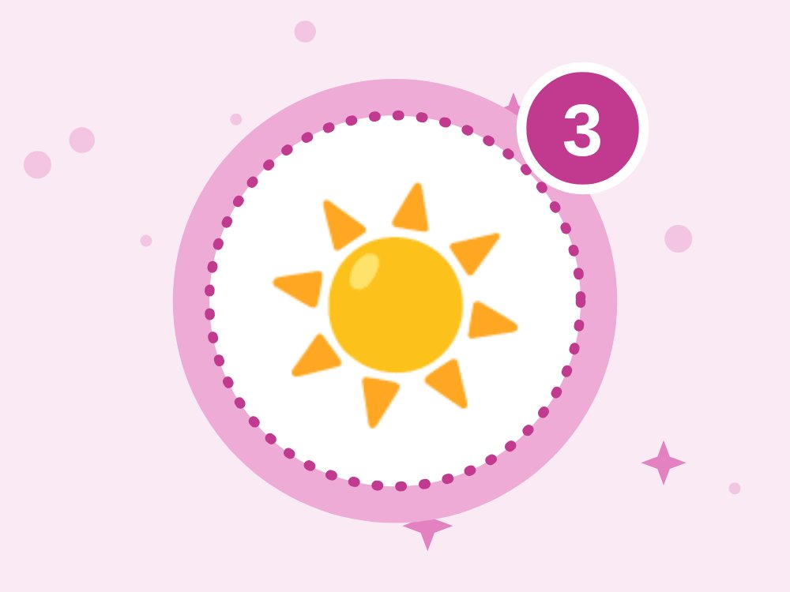
3
폭염
물을 자주 마시고 한낮엔 그늘에서
Notes:
[전개 1 – 핵심 약속 · 10분] 지진 · 태풍·호우 · 폭염를 그림과 함께 하나씩 알아보기

Slide 6
O X 퀴즈 1 / 4
땅이 흔들리면 책상 밑으로 들어가요.
O
X
Notes:
정답은 O예요. 아이들이 팔로 O 또는 X를 만들어 답하게 해요. 다음 장에 정답과 해설이 나와요.
[전개 2 – O X 퀴즈 · 10분] 팔로 O X를 만들어 답하고 이유 말하기

Slide 7
O X 퀴즈 1 / 4
땅이 흔들리면 책상 밑으로 들어가요.
O
X
O · 떨어지는 물건에서 머리를 지켜요.
흔들릴 때는 떨어지는 물건에 머리를 다치기 쉬워요. 책상 밑에 들어가 책상 다리를 꼭 잡아요.
Notes:
정답: O — 떨어지는 물건에서 머리를 지켜요.
해설: 흔들릴 때는 떨어지는 물건에 머리를 다치기 쉬워요. 책상 밑에 들어가 책상 다리를 꼭 잡아요.

Slide 8
O X 퀴즈 2 / 4
태풍이 오면 밖에 나가 구경해요.
O
X
Notes:
정답은 X예요. 아이들이 팔로 O 또는 X를 만들어 답하게 해요. 다음 장에 정답과 해설이 나와요.

Slide 9
O X 퀴즈 2 / 4
태풍이 오면 밖에 나가 구경해요.
O
X
X · 날아오는 물건에 다칠 수 있어요.
태풍이 오면 간판, 나뭇가지 같은 물건이 날아다녀요. 집이나 센터 안에 있어요.
Notes:
정답: X — 날아오는 물건에 다칠 수 있어요.
해설: 태풍이 오면 간판, 나뭇가지 같은 물건이 날아다녀요. 집이나 센터 안에 있어요.

Slide 10
O X 퀴즈 3 / 4
더운 날엔 물을 자주 마셔요.
O
X
Notes:
정답은 O예요. 아이들이 팔로 O 또는 X를 만들어 답하게 해요. 다음 장에 정답과 해설이 나와요.

Slide 11
O X 퀴즈 3 / 4
더운 날엔 물을 자주 마셔요.
O
X
O · 몸이 지치지 않게 해 줘요.
더운 날에는 땀으로 몸의 물이 많이 빠져나가요. 목마르기 전에 물을 자주 마셔요.
Notes:
정답: O — 몸이 지치지 않게 해 줘요.
해설: 더운 날에는 땀으로 몸의 물이 많이 빠져나가요. 목마르기 전에 물을 자주 마셔요.

Slide 12
O X 퀴즈 4 / 4
비가 많이 오면 개울에 가서 놀아요.
O
X
Notes:
정답은 X예요. 아이들이 팔로 O 또는 X를 만들어 답하게 해요. 다음 장에 정답과 해설이 나와요.

Slide 13
O X 퀴즈 4 / 4
비가 많이 오면 개울에 가서 놀아요.
O
X
X · 물이 갑자기 불어날 수 있어요.
비가 많이 오면 개울물이 순식간에 불어나 어른도 휩쓸릴 수 있어요. 물가에는 가지 않아요.
Notes:
정답: X — 물이 갑자기 불어날 수 있어요.
해설: 비가 많이 오면 개울물이 순식간에 불어나 어른도 휩쓸릴 수 있어요. 물가에는 가지 않아요.

Slide 14
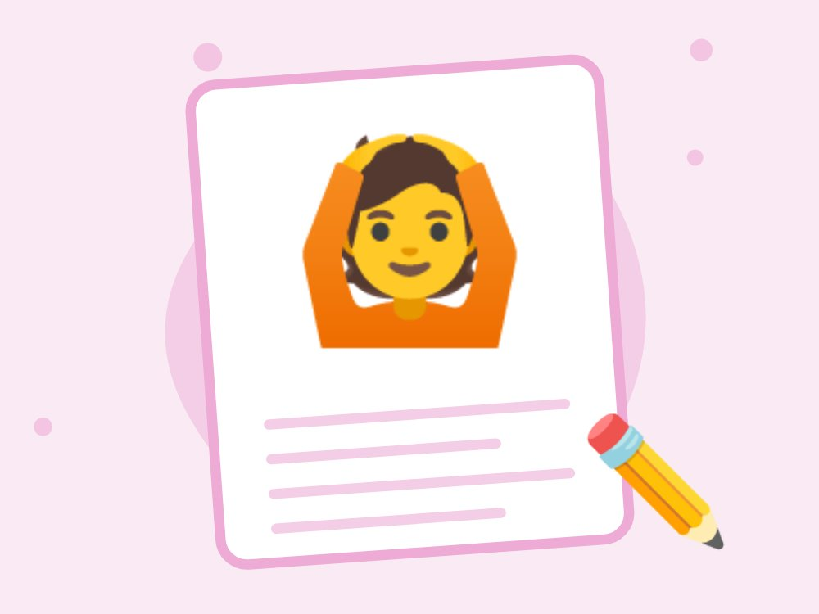
재난 몸짓 놀이
선생님이 말하는 재난에 맞는 몸짓 하기
Notes:
[활동 – 재난 몸짓 놀이 · 10분] 선생님이 말하는 재난에 맞는 몸짓 하기
진행 팁: '지진!' 하면 책상 밑으로, '폭염!' 하면 물 마시는 몸짓, '태풍!' 하면 실내로 들어가는 몸짓을 해요.

Slide 15
🪑
책상밑
🌧️
실내로
☀️
물마셔
오늘의 약속 · 다 같이 외쳐요!
Notes:
[정리 · 5분] 오늘의 약속 다 같이 외치고 활동지 나눠 주기

Slide 16
📚 알아 두면 좋아요 (선생님용)
재난문자 종류: 위급재난문자(전쟁 등), 긴급재난문자(자연·사회재난), 안전안내문자(주의 정보).
행정안전부 '안전디딤돌' 앱·국민재난안전포털에서 재난 정보, 대피소, 국민행동요령을 볼 수 있어요.
자세한 재난별 수업(지진·폭설·한파·태풍·호우·폭염·미세먼지)은 이 주제의 추가 수업에서 고를 수 있어요.
Q. 기후위기 이야기를 넣어도 되나요?
A. 좋아요. 다만 불안을 키우기보다 '대비하면 지킬 수 있다'는 방향으로 정리해 주세요.
Q. 재난 피해 경험이 있는 학생이 있다면요?
A. 미리 살펴보고, 원하지 않으면 관찰 역할을 맡기는 등 부담을 줄여 주세요.
Notes:
이 장은 선생님용이에요. 아이들에게 보여 줄 필요는 없어요.

Slide 17
선생님용 준비 메모
준비물
공식 자료
TV 또는 빔프로젝터
활동지(인원수만큼)
색연필
행정안전부 국민재난안전포털 – 재난별 국민행동요령 (누리집)
소방청 – 화재 예방·소화기 사용법 (누리집)
안전 주의 실제 불은 쓰지 않아요. 소화기는 안전핀을 뽑지 않은 채로, 또는 연습용 소화기로만 연습해요.
Notes:
이 장은 선생님용이에요. 아이들에게 보여 줄 필요는 없어요.

